Slide 1

System to monitor Subway CO2 Saturation
지하철 혼잡도 측정
2013152016 / 목혜은 (발표자, 팀장)
2013152026 / 이연주
2012151021 / 박홍욱
TEAM / PENTA KILL
2017. 02. 23

Slide 2
TEAM / PENTA KILL
2017. 02. 23
목차
종합 설계 개요
관련 연구 및 사례
시스템 수행 시나리오
시스템 구성도
데모 환경 설계
시스템 모듈 상세 설계
개발 환경 및 개발 방법
업무 분담
종합 설계 수행 일정
필요 기술 및 참고 문헌

Slide 3
TEAM / PENTA KILL
2017. 02. 23
1. 종합 설계 개요 _ 지적 사항 답변
이산화탄소 혼잡도 측정 가능 여부
이산화탄소의 농도 증감은 승객수의 증감에 영향을 준다는
조사 결과가 있으므로 측정이 가능
이산화탄소 감지 센서 이외 센서 검토 필요
& 센서 대체 검토
이산화탄소 감지 센서만으로는 정확도가 부족
이산화탄소 감지 센서 외 영상처리 기법을 추가하여
대략적인 인구 혼잡도를 계산
데모 시나리오 구성
지하철을 대신할 투명한 문이 달린 밀폐된 칸을 3~4개 만들고
칸 안에 이산화탄소와 그에 비례하는 수의 사람 모형을 넣어
그 정보를 서버와 애플리케이션에 전달함을 보여 줄 것

Slide 4
TEAM / PENTA KILL
2017. 02. 23
1. 종합 설계 개요 _ 연구 개발 관련
연구 개발 배경
지하철 인구 이용 증가, 차내 혼잡도가 칸마다 다름
사람들이 차내 신체접촉에 불쾌함을 느낌
연구 개발 목표
각 칸마다 센서와 영상처리를 받아 혼잡도를 계산하는 서버 생성
서버에서 계산한 혼잡도를 실시간 그래프로 확인할 수 있는 웹페이지 생성
또한 혼잡도 정보를 객차 별로 나누어 색상 지정 후
애플리케이션에 보내 칸 별 혼잡도를 알 수 있게 할 것
정보들은 데이터베이스에 쌓이도록 하며,
지하철 노선도 및 시간 등 기본 정보들은 API를 받아 사용한다.
연구 개발 효과
지하철에 탑승하기 전, 애플리케이션을 통해
현재 오고 있는 이 지하철의 어느 칸에 사람이 적은 건지 미리 확인하고
그 칸 앞에 미리 대기하고 있다가 탑승할 수 있다.
탑승객들의 분배가 이루어지고, 특정 칸에 사람이 몰리는 현상을 방지할 수 있다.

Slide 5
TEAM / PENTA KILL
2017. 02. 23
2. 관련 연구 및 사례
ECO-COUNTER
도시와 자연 환경에서 보행자 및 자전거를 계수할 수 있는 제품
센서와 독특한 알고리즘을 이용하여 보행자와 자전거를 정밀하게 검출
데이터를 분석, 업로드, 공유
자동 보고서 작성 기능과 분석 테이블, 분석 그래프 등이 자동으로 생성
-> 들어오는 인원은 잴 수 있으나, 객차 내 유동 인구는 측정 불가능
미래 디스플레이
작업 환경 현황판
H2O 농도와 CO2 농도를 실시간으로 표시하는 산업안전/작업환경 현황판
-> 농도만 보이는 것보다는 측정 값을 이용, 분석하여 사용자에게 제공
영상 보행자 검출 기술
보행자, 선 상태인 사람을 찾는 기술
대부분 서 있는 사람을 검출하는데 초점이 맞추어져 있음
-> 앉은 상태의 사람을 검출하지 못함

Slide 6
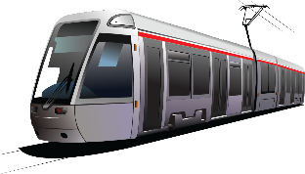


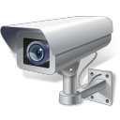


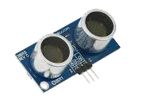


TEAM / PENTA KILL
2017. 02. 23
3. 시스템 수행 시나리오
Metro API
애플리케이션 사용
User
지하철의 정보를
받아옴
지하철의 혼잡도,
지하철 정보 전송
Application
Camera
지하철 내부
촬영 영상 전송
혼잡도 분석
그래프 전송
server
이산화탄소
농도 전송
자료 저장
Web
CO2 Sensor
사이트 관리
Database
Manager

Slide 7
TEAM / PENTA KILL
2017. 02. 23
4. 시스템 구성도
Co2 Sensor,
Camera Sensor
Android App
Server
WI-FI
역 정보 소요시간
CO2 농도 측정값
CO2 농도 측정값
지하철 혼잡도
변환 값 전송
지하철 내부 영상
측정 값 전송
지하철 내부 영상
화면, 값 표시
저장, 값 변환
영상 및
측정 값 저장

Slide 8
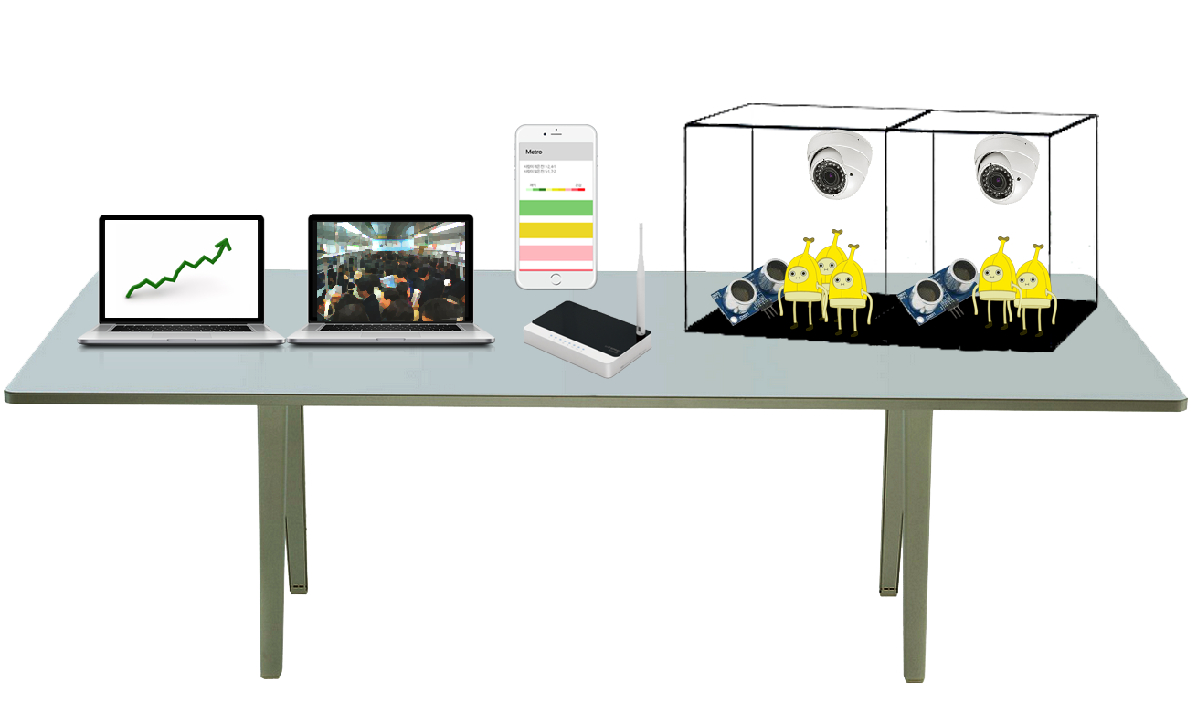
TEAM / PENTA KILL
2017. 02. 23
5. 데모 환경 설계

Slide 9
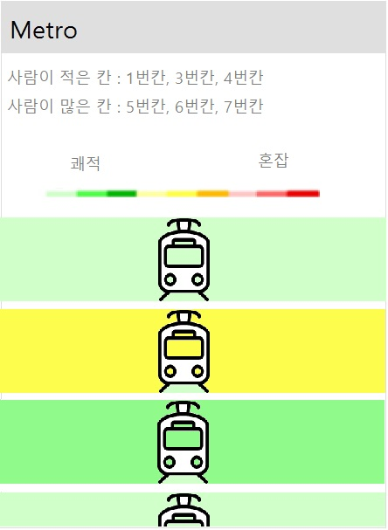
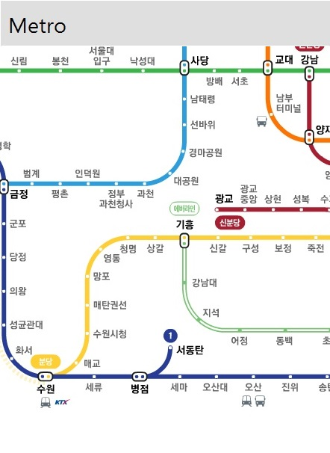
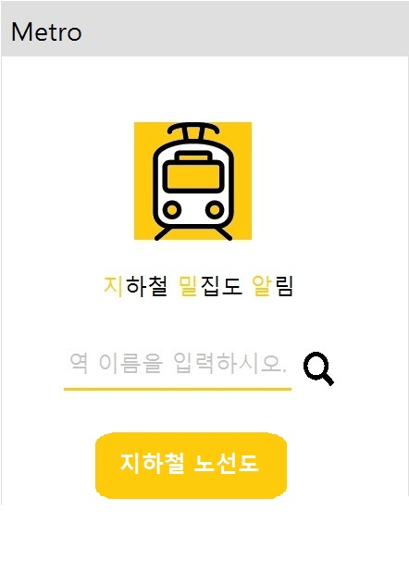
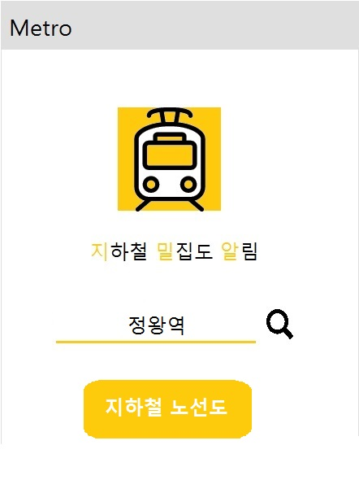


TEAM / PENTA KILL
2017. 02. 23
5. 데모 환경 설계_ 애플리케이션 UI
소요시간 : 9분 정차역 : 4개
청량리행 열차 5분 후 도착
용산(급)행 열차 22분 후 도착

Slide 10
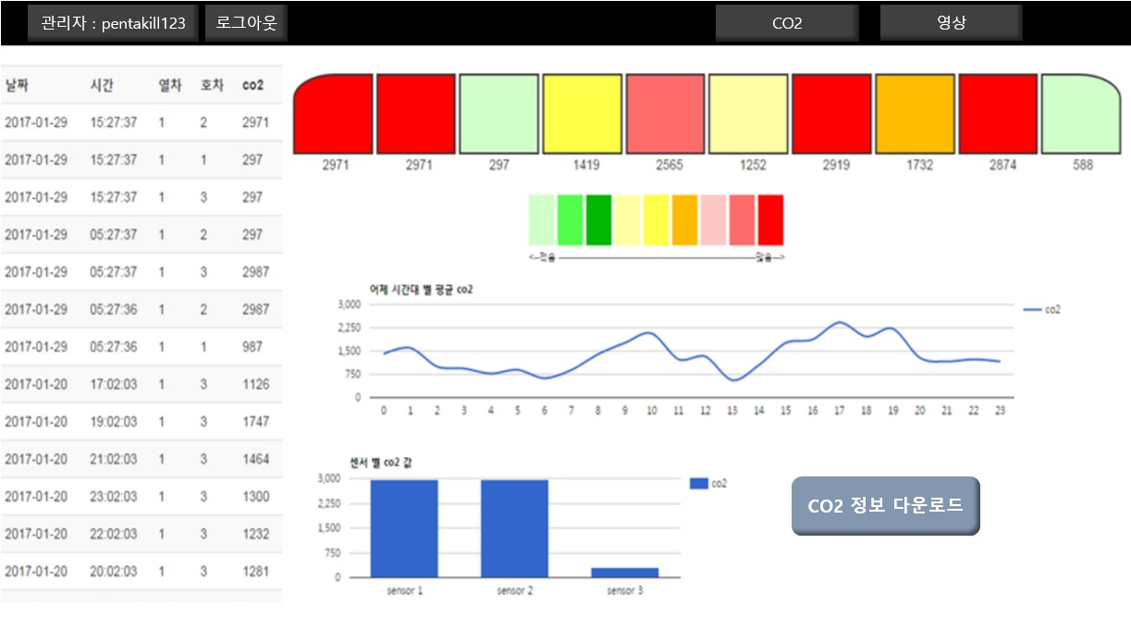
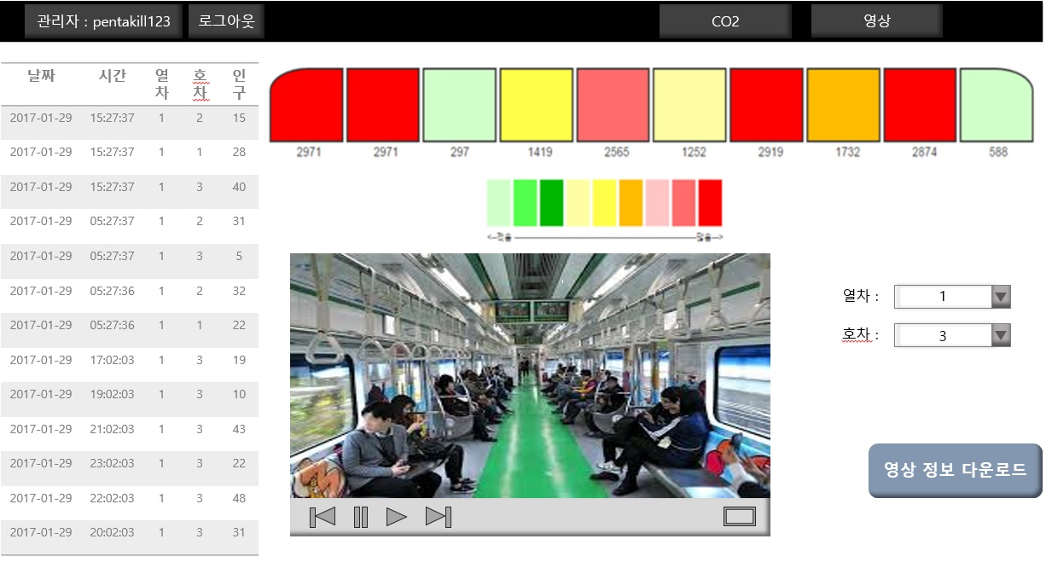
TEAM / PENTA KILL
2017. 02. 23
5. 데모 환경 설계_ 웹 UI

Slide 11
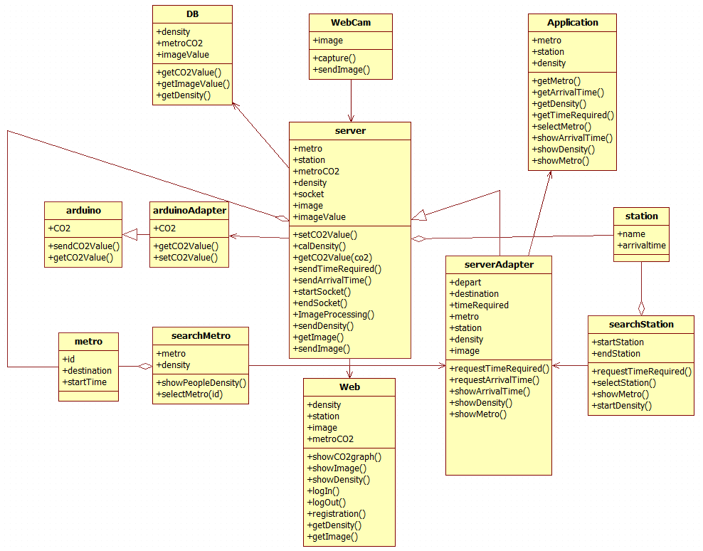
TEAM / PENTA KILL
2017. 02. 23
6. 시스템 모듈 상세 설계_class diagram

Slide 12
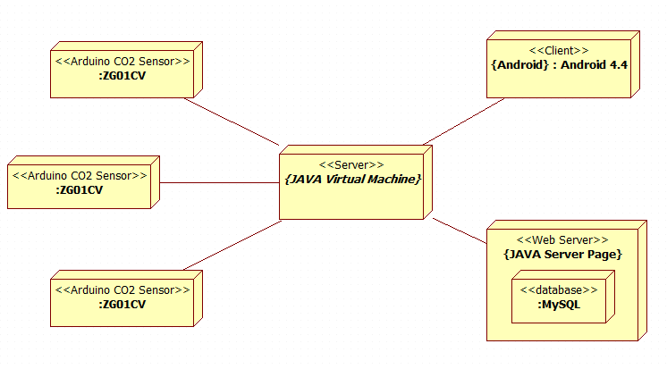
TEAM / PENTA KILL
2017. 02. 23
6. 시스템 모듈 상세 설계_Physical View
Allocation view
모든 통신은 wifi를 통해 한다
Co2 Arduino Sensor를 이용하여 Server에서 Co2 농도 값을 가져옴.
Android는 Client가 되며, 필요한 정보를 Server에게 요청하면 Server는 해당정보를 Client에게 보내준다.
- Server에서 수집한 co2 값들은 web server에 전송된다.

Slide 13
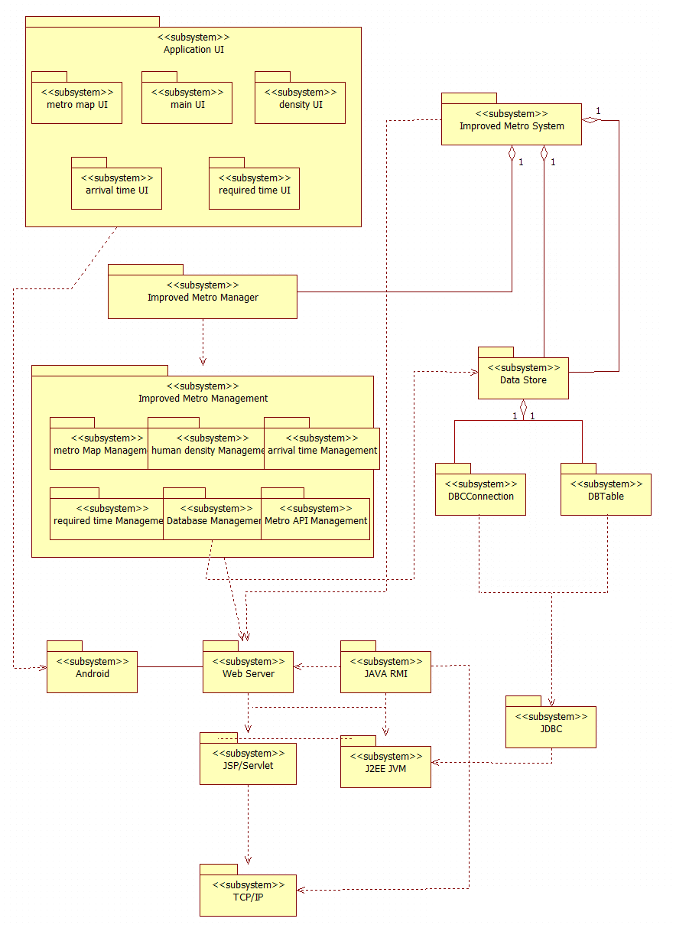
TEAM / PENTA KILL
2017. 02. 23
6. 시스템 모듈 상세 설계_Dynamic views
Module view

Slide 14
TEAM / PENTA KILL
2017. 02. 23
6. 시스템 모듈 상세 설계_Dynamic views
- Application Specific Layer
이 계층은 application UI와 지하철 밀집도 알림이 system으로 구성돼 있다.
ㆍ UI는 지하철 노선 UI, main UI, 밀집도 UI, 도착 UI, 소요시간 UI로 구성되어 있
다.
ㆍ UI 서브시스템은 user 인터페이스와 화면을 만들고 관리한다.
ㆍ 지하철 밀집도 알림이 시스템 서버는 사용자와 지하철 정보에 의해서 수행되는
것들을 다룬다.
-Application Generic Layer
이 계층은 독립적인 여러 서브시스템으로 구성 되어 있는데, 이 서브시스템들은 여러 가지 관리를 하는 시스템이다.
ㆍ 사람 밀집도 management는 co2 값과 지하철 내의 사람 밀집도를 관리한다.
ㆍ 도착시간 management 와 소요시간 management 지하철 정보 API를 사용한다.
ㆍ DataStore는 지속적인 데이터를 유지하기 위해서 DBConnection 과 DbTable
시스템과 상호작용한다.
-Middleware
이 계층은 JDBC, HTTP, Java RMI와 웹 서버 같은 시스템으로 구성돼있다.
ㆍ wifi통신을 이용하여 안드로이드와 웹 서버, 서버가 통신한다.
ㆍ 웹 페이지는 JSP를 이용하여 제작된다.

Slide 15
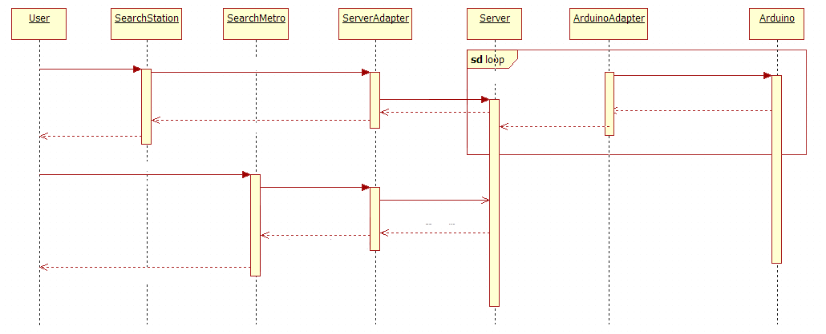
TEAM / PENTA KILL
2017. 02. 23
6. 시스템 모듈 상세 설계_sequence diagram
Check Density Population
① 아두이노는 2초마다 Co2 값을 전송해 준다.
② 유저가 역을 선택하면 서버를 통해 metro list를 유저에게 보내준다.
③ 유저가 타고자 하는 열차를 선택하면, 시스템은 서버로 부터 밀집도를 요청한다.
④ 서버는 Co2 값을 ServerAdapter에게 보내준다.
⑤ ServerAdapter는 밀집도를 계산하여 유저에게 전송해준다

Slide 16
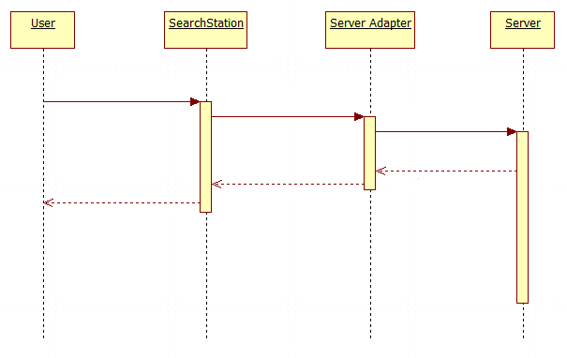
TEAM / PENTA KILL
2017. 02. 23
6. 시스템 모듈 상세 설계_sequence diagram
Check Arrival Time
① 유저가 역을 선택하면, 시스템은 도착시간을 요청한다.
② 서버는 도착시간을 metro API를 이용하여 계산한다.
③ 서버는 도착시간을 유저에게 보여준다.

Slide 17
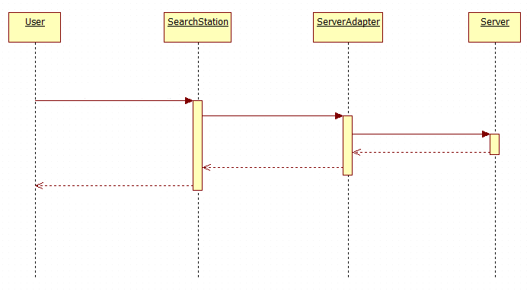
TEAM / PENTA KILL
2017. 02. 23
6. 시스템 모듈 상세 설계_sequence diagram
Check Time Required
① 유저는 출발 역과 도착 역을 선택한다.
② 시스템은 출발 역과 도착 역을 서버에게 전송한다.
③ 서버는 metro API를 통해 소요시간을 계산한다.
④ 서버는 소요시간을 유저에게 보여준다.

Slide 18
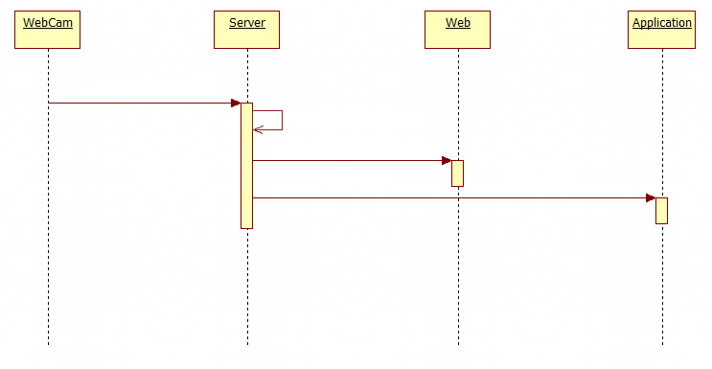
TEAM / PENTA KILL
2017. 02. 23
6. 시스템 모듈 상세 설계_sequence diagram
Image Processing
① 촬영한 영상을 서버로 보내면 인구수를 센다
② 계산된 인구수를 웹과 앱으로 보내준다

Slide 19
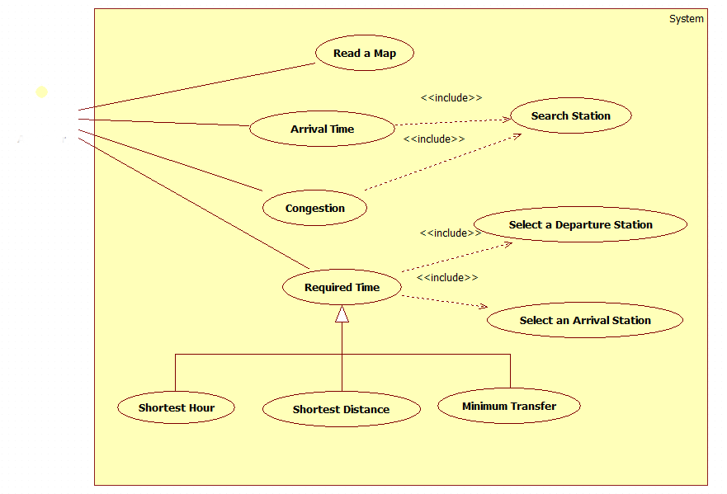
TEAM / PENTA KILL
2017. 02. 23
6. 시스템 모듈 상세 설계_usecase diagram
Application
- 유저는 노선도 보기, 소요시간 측정, 도착시간 확인, 혼잡도 확인을 할 수 있다.
도착시간, 혼잡도 확인은 역 검색을 포함하며, 소요시간 측정은 출발, 도착역 선택을 포함한다.
최단시간, 최단거리, 최소환승은 소요시간 측정을 상속한다.

Slide 20
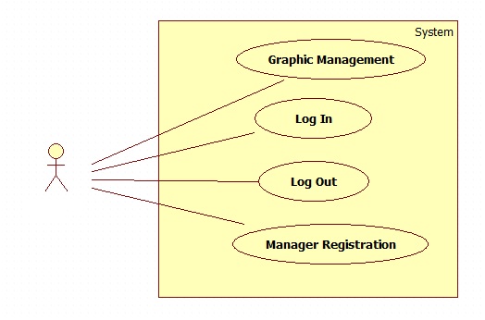
TEAM / PENTA KILL
2017. 02. 23
6. 시스템 모듈 상세 설계_usecase diagram
WEB
-관리자는 전체 그래프 관리, 관리자 등록을 할 수 있다.

Slide 21
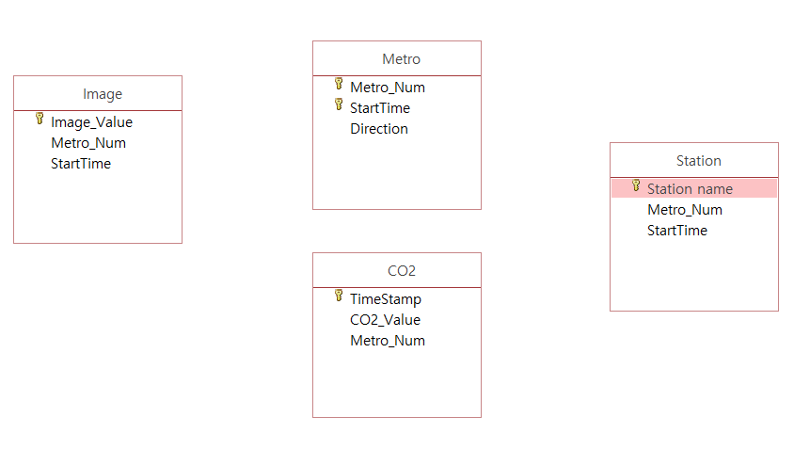
TEAM / PENTA KILL
2017. 02. 23
6. 시스템 모듈 상세 설계_Database table

Slide 22
TEAM / PENTA KILL
2017. 02. 23
7. 개발 환경 및 개발 방법 _ 개발 환경
Language
C
JAVA
JSP / Servlet
Arduino
S/W
Visual Studio 2010
Apache Tomcat 6.0
Android Studio
Access
Eclipse
Windows 8.1 / 10
Android 4.0 이상
Accessory
CO2 Sensor (ZG01CV)
Digital Camera
Iptime router

Slide 23
TEAM / PENTA KILL
2017. 02. 23
7. 개발 환경 및 개발 방법 _ 개발 방법
Application
Android Studio를 이용한 Android App 구현
안드로이드 4.4 부터 7.0 까지 구현
와이파이를 이용하여 통신
Web
JSP를 이용하여 페이지 웹 페이지 구현
Server
Apache Tomcat을 이용한 서버 구축
server adapter는 센서로부터 CO2값을 받아 밀집도를 환산하여
웹과 앱으로 보낸다
지하철 도착 시간은 Metro API로 부터 정보를 받아 계산
Image Processing
Camera로 영상을 찍은 후, 서버로 보내 opencv를 이용하여 분석
DB
Access을 이용한 DB 구현
Sensor
Arduino를 이용해 센서 사용

Slide 24
TEAM / PENTA KILL
2017. 02. 23
7. 개발 환경 및 개발 방법 _ GITHUB
Github URL
http://github.com/yunjoo0510/jjoo
Github ID
이연주(팀장)
박홍욱
목혜은
yunjoo0510
oriharucon
elyomi

Slide 25
TEAM / PENTA KILL
2017. 02. 23
8. 업무 분담
 | 목혜은 | 이연주 | 박홍욱
자료 수집 | Wifi 통신 방법 | 혼잡도 계산 알고리즘 | 영상 비교 알고리즘
설계 | 영상 처리 및 비교 DB | 애플리케이션 설계 웹 페이지 | 센서와 서버 연결
구현 | 영상처리 DB | 애플리케이션 구현 웹 페이지 구현 | 임베디드 아두이노
 | 서버
테스트 | 센서 작동 / 측정 테스트 통신 테스트 총합 테스트 / 유지보수

Slide 26
TEAM / PENTA KILL
2017. 02. 23
9. 종합 설계 수행 일정
항목 | 추진 사항 | 12 | 01 | 02 | 03 | 04 | 05 | 06 | 07 | 08 | 09 | 10
요구사항 정의 및 분석 | 요구사항 정의 및 분석 요구사항 명세
시스템 설계 및 상세 설계 | 시스템 설계 상세 설계
구현 | 코딩
시험 및 데모 | CO2 센서 시험 카메라 인식 시험 졸업작품 완전성 보강
문서화 및 발표 | 졸업작품 중간 보고서 작성 (중간 보고서, 사용자 매뉴얼 작성) 발표 (전시회, 산업기술대전)
산업 기술 대전 | 산업 기술 대전 참가
졸업 작품 최종 보고서 작성 및 패키징 | 졸업작품 최종 보고서 작성 CD 패키징 (문서, 사용법, 프로그램, 개발 환경, 데모 동영상 등)

Slide 27
TEAM / PENTA KILL
2017. 02. 23
10. 필요 기술 및 참고 문헌
서울 지하철의
이용자 수 관련
https://ko.Wikipedia.org/wiki/%EC%84%B8%EA%B3%84%EC%9D%98_%EC%97%B0%EA%B0%EA%B0%84_%EC%A7%80%ED%95%98%EC%B2%A0_%EC%9A%A9%EC%9E%90_%EC%88%%98
지하철 칸 수 관련 내용
http://mediahub.seoul.go.kr/archives/809847
참고 자료
제30회 전국학생과학발명품경진대회 –지하철 혼잡도 알림이-
참고 논문
전동차 실내공기질 측정 및 CO2 농도 예측 A Prediction of CO2 Concentration and Measurement of Indoor Air Quality in the EMU (소진섭, 유성연)

